Slide 1
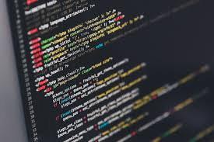
PROGRAMACION
Presentado por:
-Leonardo Fabio Pérez Bermúdez

Slide 2
EDITORES DE TEXTO E IDE´S
Un IDE es una herramienta robusta para escribir, editar, depurar y ejecutar tu código. Un editor de texto solo te permite escribir y editar su código. Es posible que debas salir de un editor de texto para ejecutar tu código o descargar complementos para ayudarte a ejecutarlo por ti.

Slide 3
Características de los editores de texto
Ligereza: Los editores de texto suelen ser más ligeros y rápidos. Se enfocan en proporcionar un entorno básico para la edición de texto.
Simplicidad: Ofrecen funcionalidades básicas como resaltado de sintaxis, búsqueda y reemplazo, y edición de texto.
Personalización: Muchos editores de texto permiten una gran cantidad de personalización a través de plugins y extensiones. Ejemplos incluyen Visual Studio Code, Sublime Text y Atom.
Versatilidad: Son adecuados para una amplia variedad de lenguajes de programación y tipos de archivo. No están limitados a un solo lenguaje o tipo de archivo.
Requisitos del Sistema: Por lo general, requieren menos recursos del sistema y tienen tiempos de carga rápidos.

Slide 4
CARACTERISTICAS DE LAS IDE´S
Funcionalidades Completas: Ofrecen un conjunto completo de herramientas para el desarrollo de software, incluyendo editor de código, depurador, compilador, y herramientas de gestión de proyectos.
Integración: Los IDEs suelen integrar herramientas para la depuración, pruebas, gestión de versiones, y control de calidad del código.
Asistentes y Plantillas: Muchos IDEs incluyen asistentes para la generación de código y plantillas que facilitan la creación de nuevos proyectos.
Gestión de Proyectos: Proporcionan soporte para la organización de proyectos grandes y complejos con características como la gestión de dependencias y la integración continua.
Configuración y Personalización: Aunque son más pesados que los editores de texto, muchos IDEs permiten una personalización extensiva y la integración de plugins para añadir funcionalidades adicionales.

Slide 5
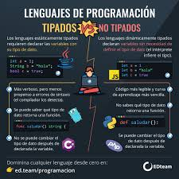
LENGUAJES TIPADOS Y NO TIPADOS
Los lenguajes tipados son los que exigen que se declare el tipo de dato en las variables, estructura de datos o funciones. Si no lo haces, error. Mientras que en los lenguajes no tipados no se necesita declarar el tipo de dato, sino que el intérprete (o el compilador) lo deduce.

Slide 6
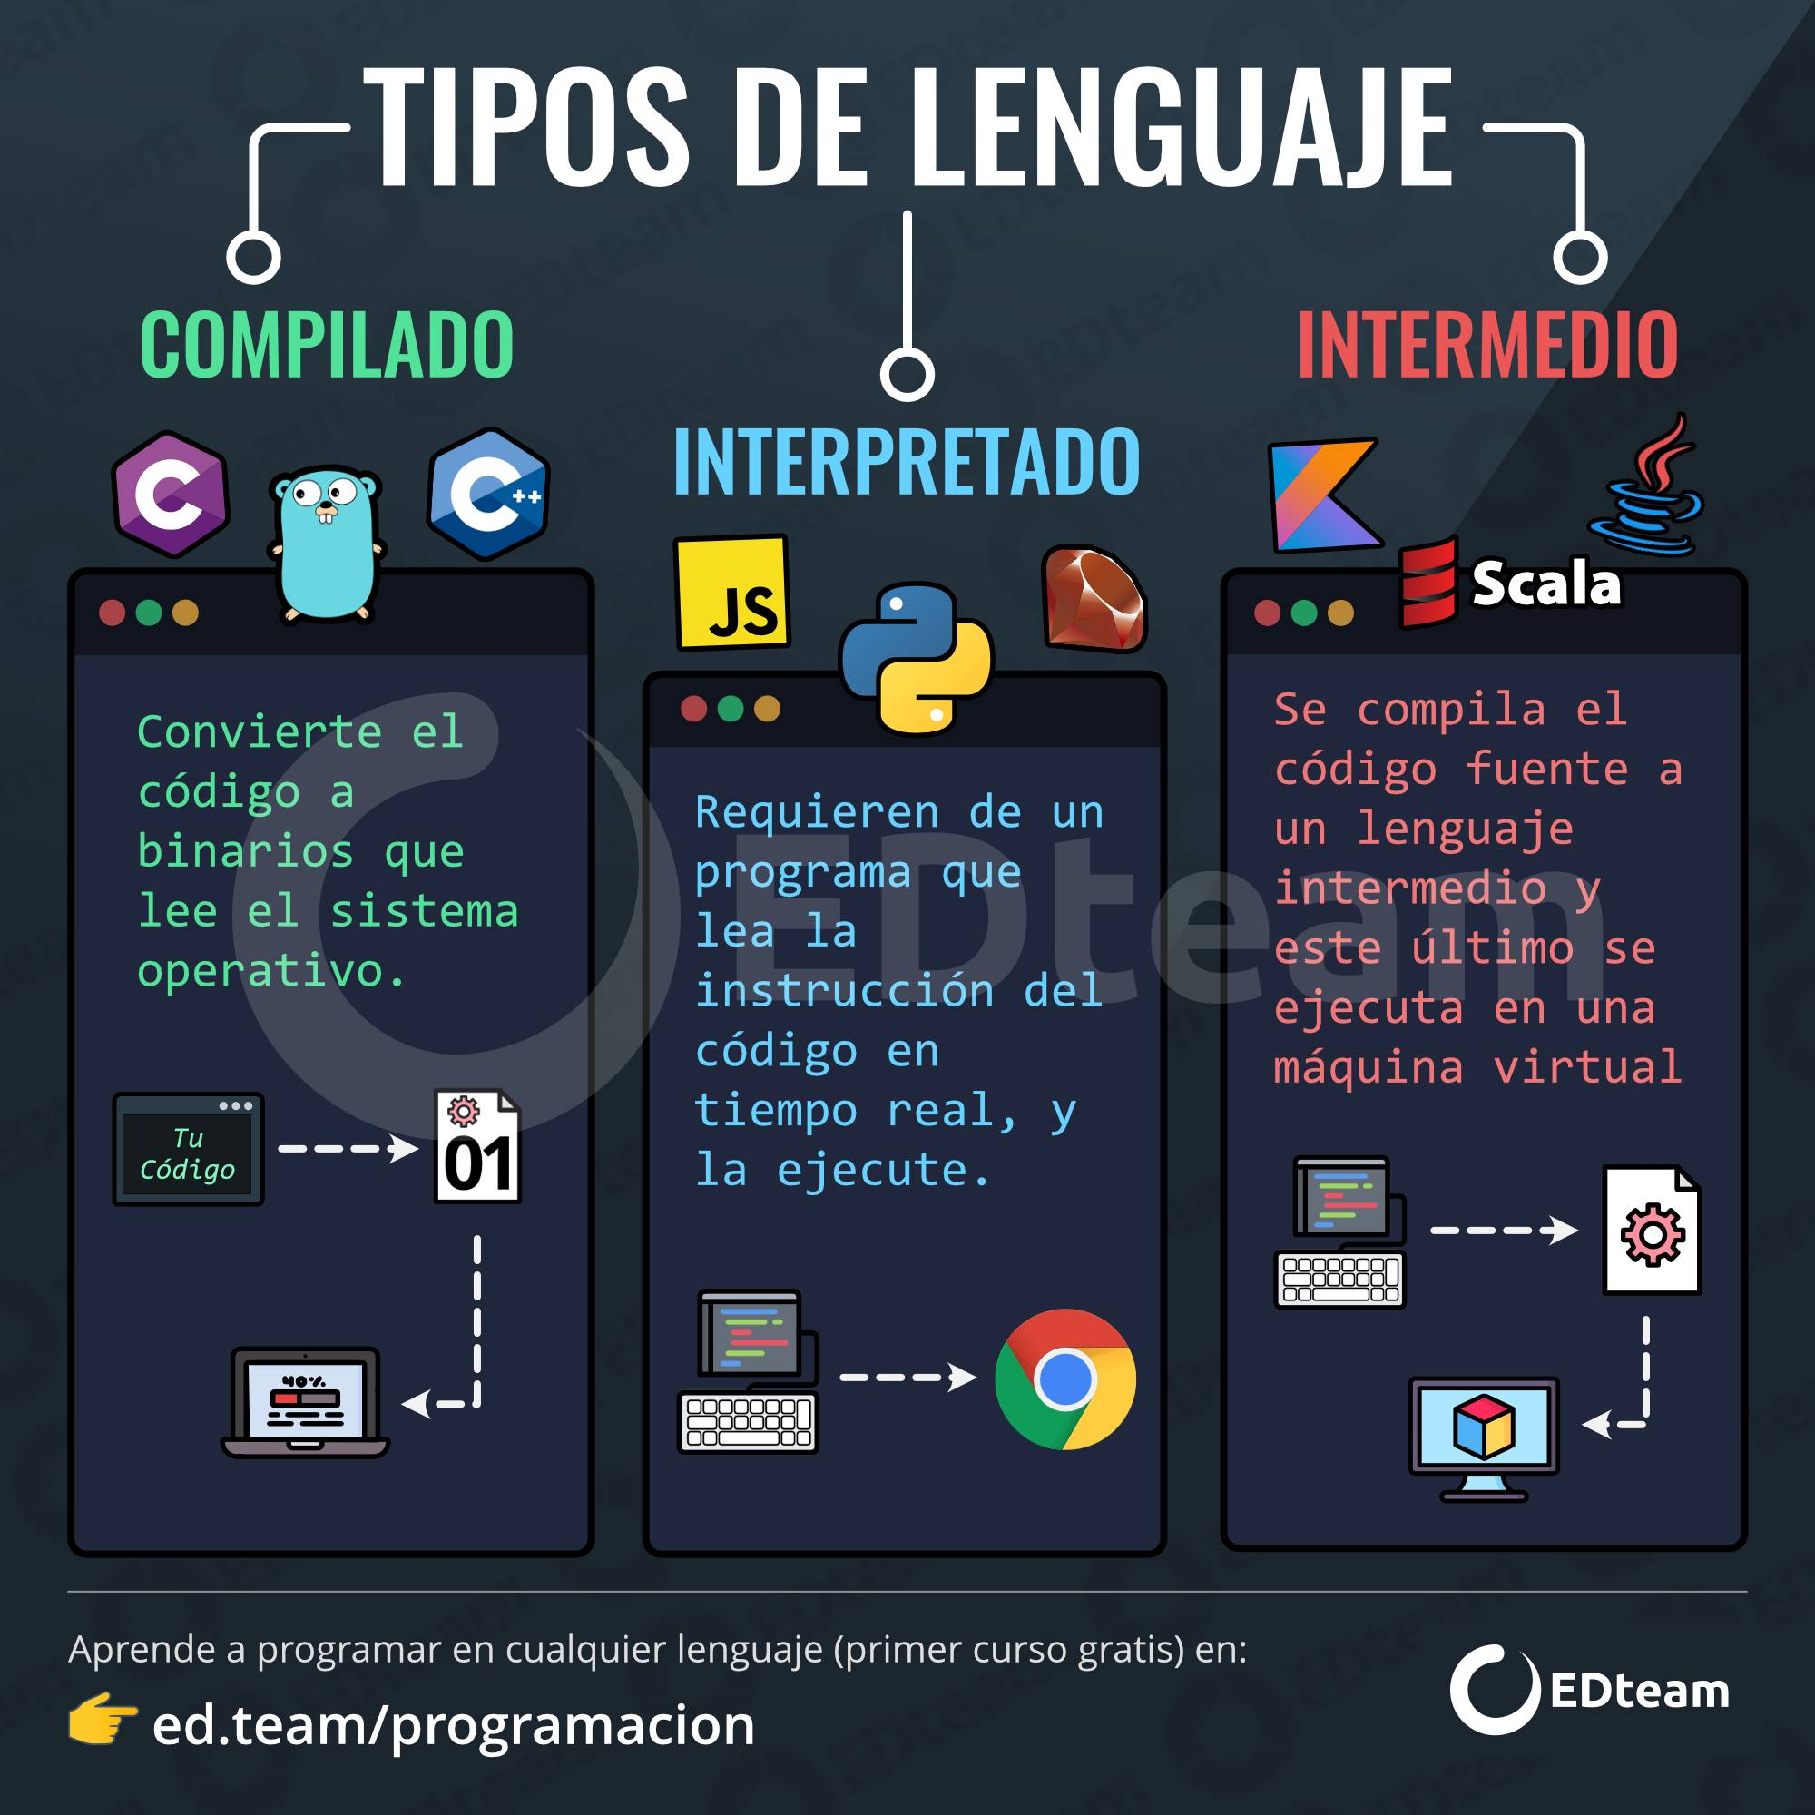
Lenguajes compilado e interpretado
La principal diferencia entre un lenguaje compilado y uno interpretado es que el lenguaje compilado requiere un paso adicional antes de ser ejecutado, la compilación, que convierte el código que escribes a lenguaje de máquina. Un lenguaje interpretado, por otro lado, es convertido a lenguaje de máquina a medida que es ejecutado.
Ejemplos de lenguajes compilados incluyen C, C++, Java, Go y Rust, entre muchos otros. Ejemplos de lenguajes interpretados incluyen Ruby, Python y JavaScript, entre muchos otros.

Slide 7
NIVELES Y TIPOS DE LENGUAJE
Las dos clasificaciones principales de lenguajes de programación son: bajo nivel de lenguaje de programación y lenguaje de programación de alto nivel.
Hay tres tipos de lenguaje de programación:
Lenguaje de máquina (lenguaje de bajo nivel).
Lenguaje ensamblador (lenguaje de bajo nivel).
Lenguaje de alto nivel.

